Slide 1
Phân tích thiết kế hệ thống
Thiết kế hệ thống theo phương pháp có cấu trúc

Slide 2
Nội dung
Khái niệm thiết kế hệ thống
Thiết kế tổng thể hệ thống
Thiết kế giao thức/giao diện
Thiết kế các kiểm soát
Thiết kế CSDL

Slide 3
Khái niệm thiết kế hệ thống
Thiết kế là nhằm chuyển các đặc tả logic của hệ thống thành các đặc tả vật lý của hệ thống, có tính tới các yêu cầu và ràng buộc vật lý.
Phân tích trả lời câu hỏi “Là gì?”, thiết kế trả lời câu hỏi “Như thế nào?”
Các quyết định về thiết kế luôn là sự thỏa hiệp giữa 2 mặt: tính hợp lý thuần và sự hạn chế của điều kiện cụ thể

Slide 4
Thiết kế tổng thể
Đưa ra kiến trúc tổng thể của hệ thống
Kiến trúc này thể hiện sự phân chia hệ thống thành nhiều hệ thống con
Phân chia theo nghiệp vụ
Phân chia theo công nghệ
Kiến trúc phân tầng
Mô hình vật lý (triển khai) của hệ thống
Các chuẩn mực trong thể hiện hệ thống

Slide 5
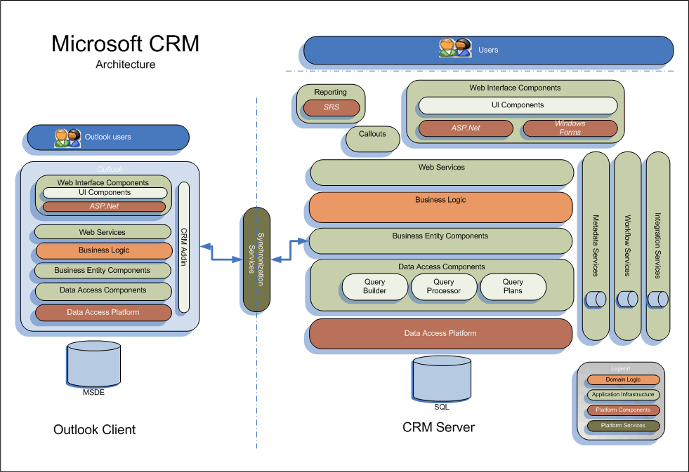

Slide 6
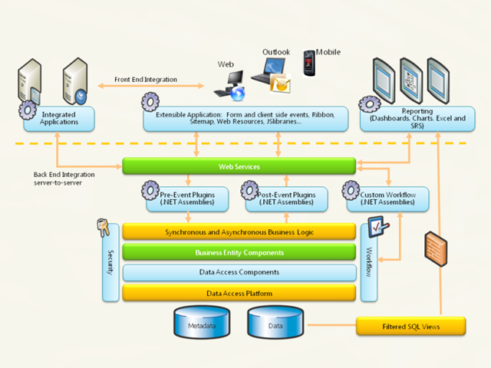

Slide 7
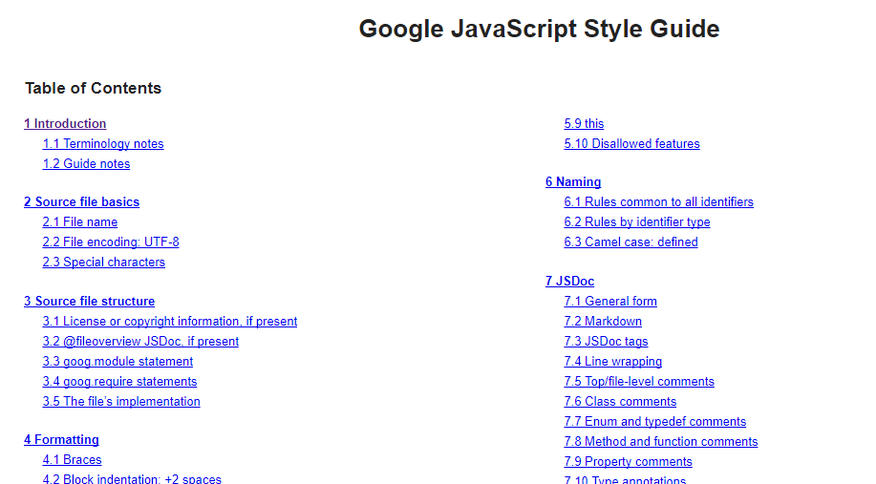

Slide 8
Thiết kế giao thức/giao diện
Thiết kế các giao thức
Thiết kế menu/toolbar
Đặt tên và thứ tự các mục
Thiết kế form/Web page
Thiết kế report

Slide 9
Thí dụ thiết kế giao thức cho ứng dụng mobile kết nối với back-end
Giao thức REST hay SOAP
[GET Request] http://www.some.domain/resouce/request?param1=value1&param2=value2.
Response: in json { "name": "Michel", "age": 21, "gender": "female" }

Slide 10
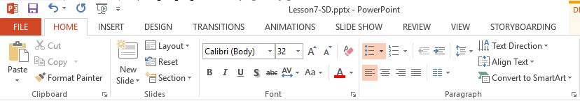
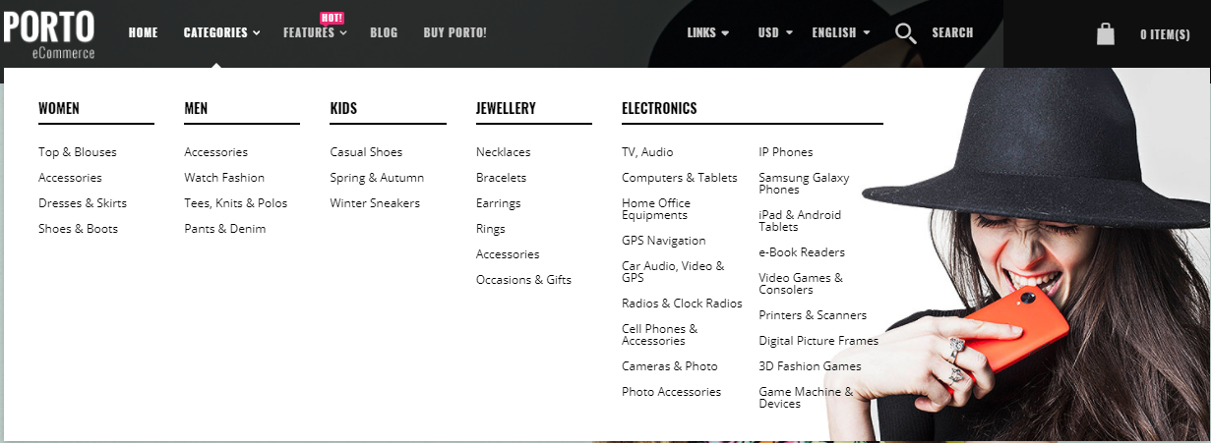
Thí dụ thiết kế menu/toolbar

Slide 11
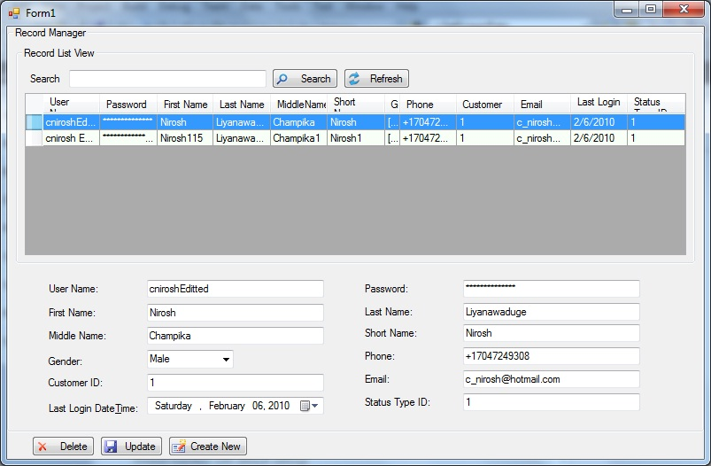
Thí dụ thiết kế form

Slide 12
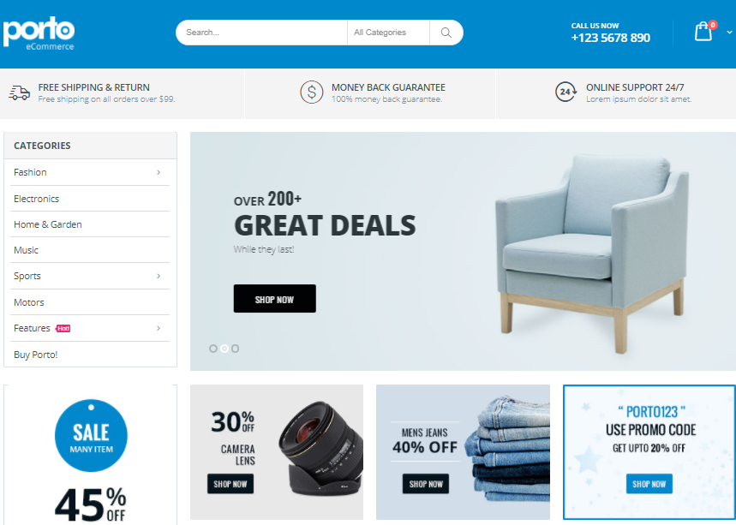
Thí dụ thiết kế landing page

Slide 13
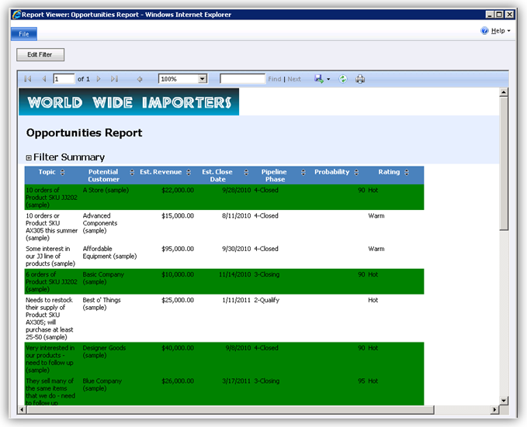
Thiết kế report

Slide 14



Thiết kế các kiểm soát
Đảm bảo:
Tính chính xác
Tính an toàn
Tính bí mật
Tính toàn vẹn

Slide 15
Thiết kế cơ sở dữ liệu
Slide tiếp

Slide 16
Bài tập
Thiết kế giao diện hệ thống quản lý bán hàng
Trang đăng nhập
Trang landing page/home page
Thể hiện các thông tin tổng hợp dưới dạng biểu đồ
Trang quản lý hàng hóa
Hiển thị thông tin hàng hóa phục vụ yêu cầu tìm kiếm
Trang CRUD
Trang quản lý hóa đơn
Báo cáo doanh số theo tháng/khoảng thời gian

